Slide 1

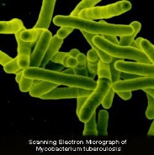
Diseño y prueba de nuevos agentes inmunoterapeuticos para la tuberculosis
Dr. Rogelio Hernández Pando
Secciòn de Patologìa Experimental. Depto Patologìa
Instituto Nacional de Ciencias Mèdicas y Nutriciòn

Slide 2
Tuberculosis
1/3 de la población mundial
con infeccion
latente
10.8 millones de casos nuevos
en el mundo al año (2016)
Pandemia Mundial
1.4 millones de muertes anuales (2016)
MDR
Notes:
2

Slide 3
Terapia convencional de la tuberculosis pulmonar
El tratamiento con antibióticos es largo y tóxico por lo que hay problemas de apego, recidivas y emergencia de cepas multidrogoresistentes (MDR, XDR).
En 2016 la OMS reporto 450,000 pacientes con TB-MDR que produjeron la muerte de 170,000 enfermos.
Es necesario buscar nuevos tratamientos que sean cortos, inocuos, accesibles y efectivos.
Existen dos alternativas: nuevos antibióticos, inmunoterapia

Slide 4
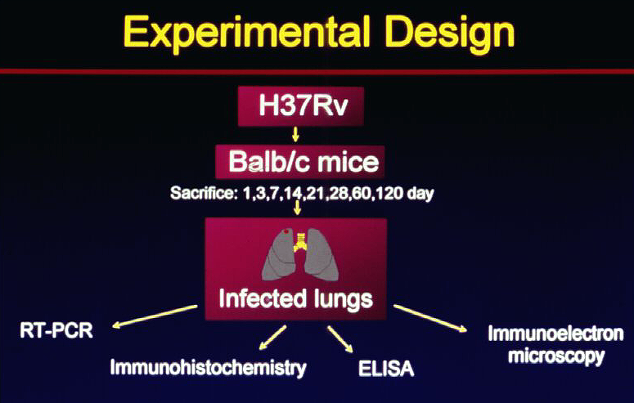
Objetivo: identificar el tipo de respuesta inmune que controla el crecimiento
bacilar y caracterizar el tipo de respuesta inmune que permite
la progresion de la enfermedad

Slide 5
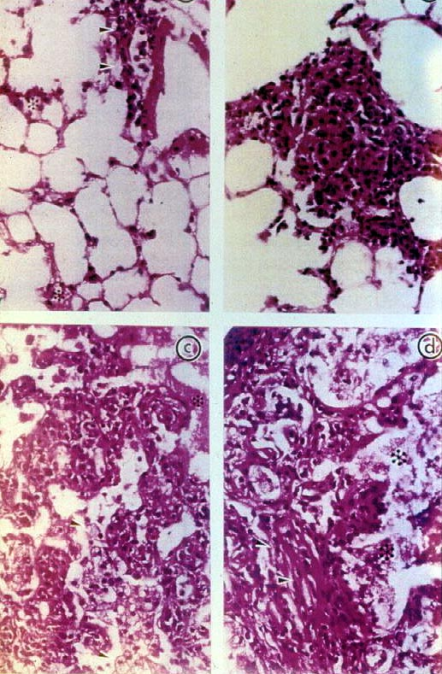
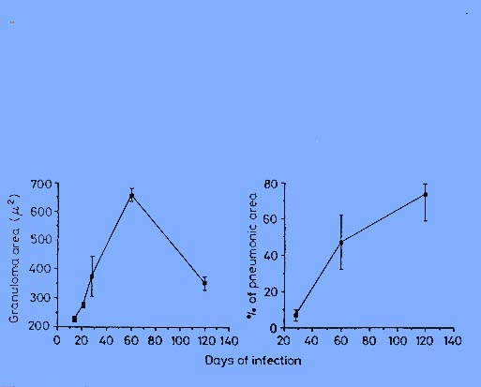
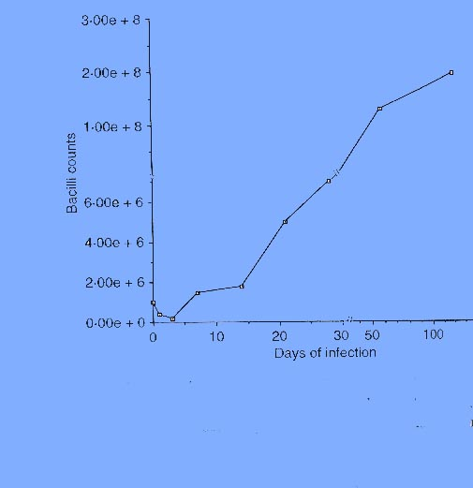
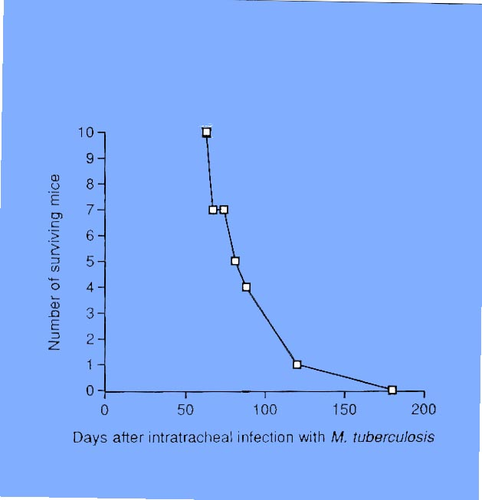
Tuberculosis pulmonar experimental histopatologia, carga bacilar, sobrevida

Slide 6
IFN
Fase temprana (día 1-28)
Fase progresiva (día 28-120)
PROTECCION
IL-2
IFNγ
Th2
IL-4
IL-10
Th1
Th1
iNOS
IFNγ, IL-2
IL-1
IL-12
TNFα
Def β
Def β
IL-1
TNFα
TGFβ
MQ
MQ
Granulomas
DTH
Cuenta bacilar
Necrosis, fibrosis y neumonía
DTH
Cuenta bacilar

Slide 7
Inmunoterapia en TB, categorias
Administración de moléculas o fragmentos de la micobacteria para incrementar la inmunidad protectora
Inmunizacion con micobacterias no tuberculosas
Uso de citocinas protectoras o inhibidores de citocinas inmunosupresoras
Agentes inmunomoduladores como hormonas o productos naturales
Peptidos antimicrobianos

Slide 8
Inmunoterapia en tuberculosis experimental
Ratones con 2 meses post-infecciòn con H37/MDR
Administracion agente inmunoterapeutico, solo o
en combinacion con antibioticos
Grupos de 10 ratones son sacrificados
cada 2 semanas.
Sobrevida
Expresión de citocinas
Histología-morfometría
Carga Bacilar (UFC)

Slide 9
Adenovirus que expresan IFNγ son eficientes para controlar la enfermedad producida por la cepa drogo-sensible H37Rv y cepa MDR
CFU X 10 ⁶ / Lung
CFU X 10 ⁶ / Lung
MDR
H37Rv
A
Begin of treatment
with adenovirus
*
*
% of lung affected
by pneumonia
% of lung affected
by pneumonia
IFN gene expression
IFN gene expression
Molecular Therapy 2008; 16(6): 1065-1072.

Slide 10
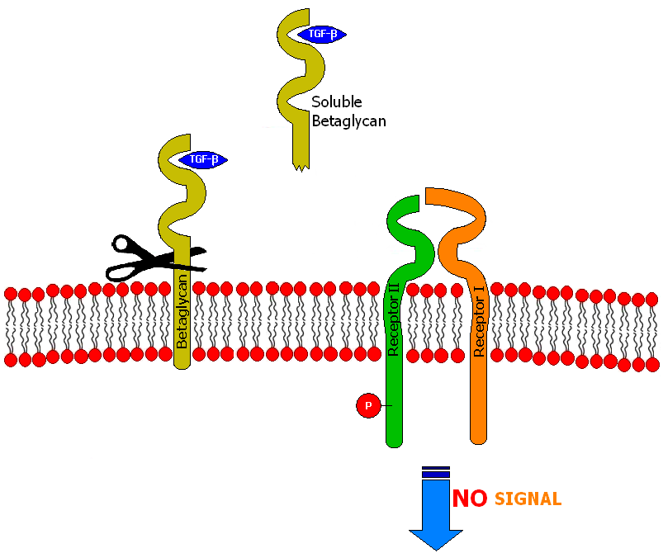
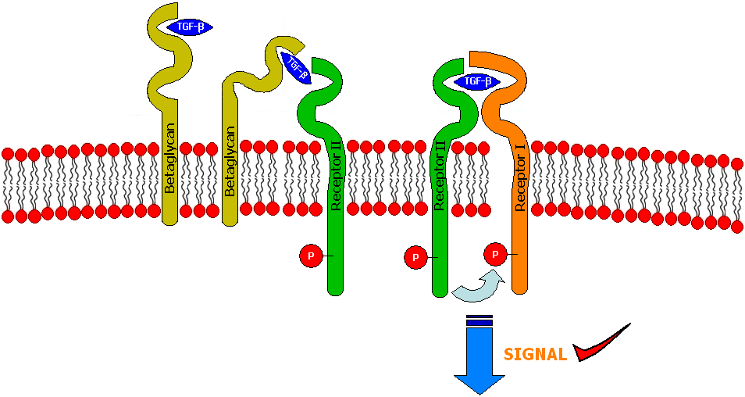
Bloqueo de citocinas inmunosupresoras (TGF-β) betaglicano soluble (receptor tipo 3)

Slide 11
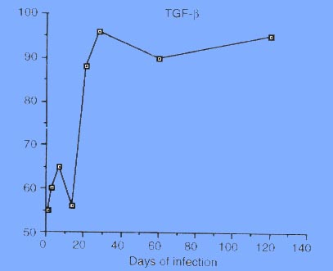
TGFβ: supresor de CMI
y antinflamatorio en TB avanzada
 Control  β-Glicano
IFNγ
TNF
UFC x 106
IL-4
% Area
Neumónica
Días de tratamiento
Clin Exp Immunol 2006; 144: 264-272
Días de tratamiento

Slide 12
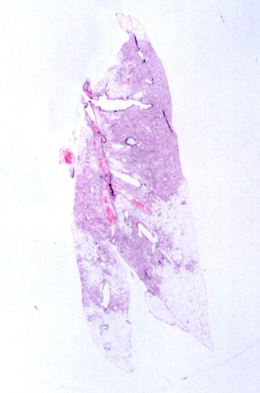
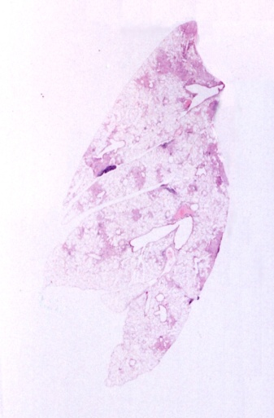
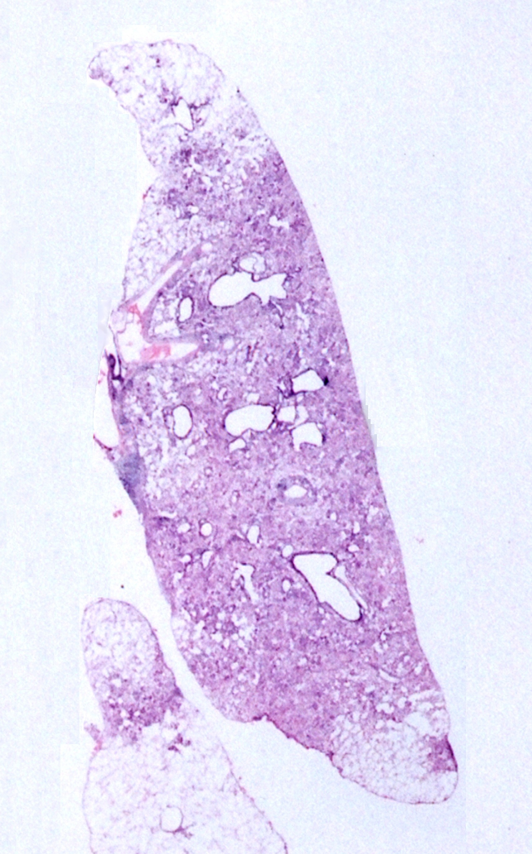
El bloqueo simultaneo del TGFβ y prostaglandina E es sinérgico en el control de la infección y el tratamiento.
CFU
CONTROL
BG
30
*
BG+Nif ac
*
106 CFU/LUNG
10
0
15
30
45
60
DAYS OF INFECTION
PERCENTAGE OF LUNG SURFACE AREA
AFECTED BY PNEUMONIA
CONTROL
*
BG
100
BG+Nif ac
80
*
60
*
106 CFU/LUNG
% OF PNEUMONIA
40
20
0
15
30
45
60
DAYS OF INFECTION
Clin Exp Immunol. 2006; 144: 264

Slide 13
Productos naturales
Analisis de plantas medicinales mexicanas
Extractos hexanicos de las plantas Chamaedora tepejilote y Lantana hispida
Dos triterpenos tienen actividad antimicobacteriana (ac ursólico y oleanólico)
Estudios in-vitro han mostrado efectos bloqueadores del TGFβ y de la sintesis de prostaglandinas. Tambien inducen la expresión de TNFα e iNOS

Slide 14
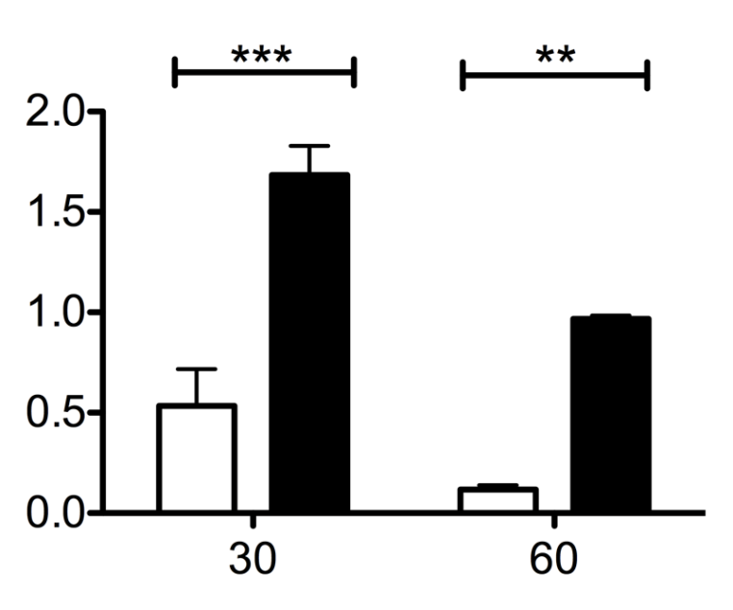
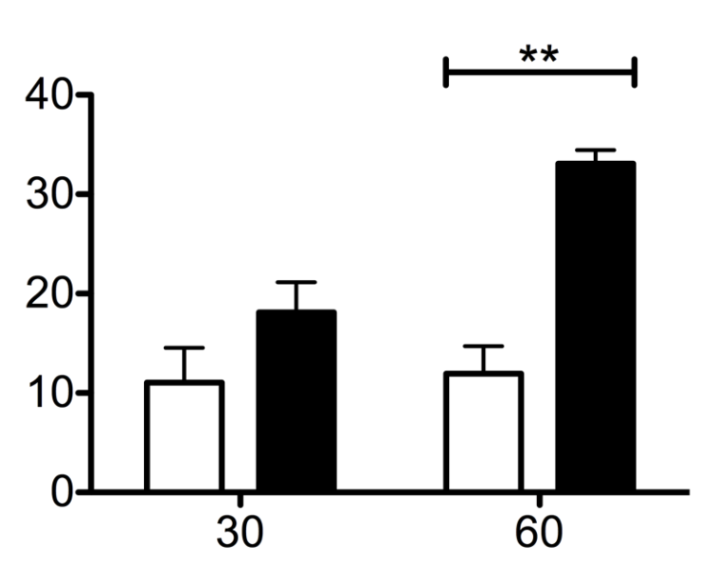
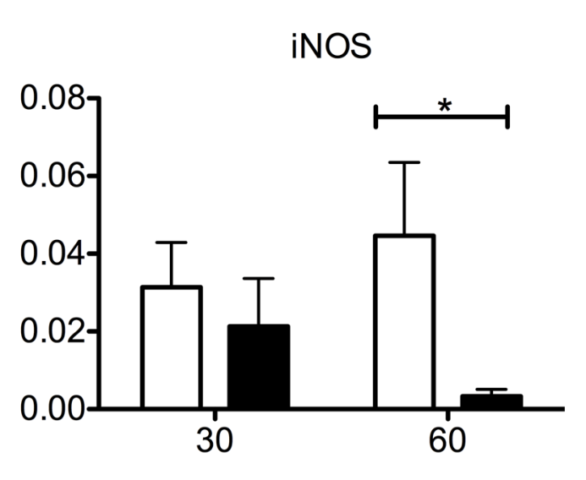
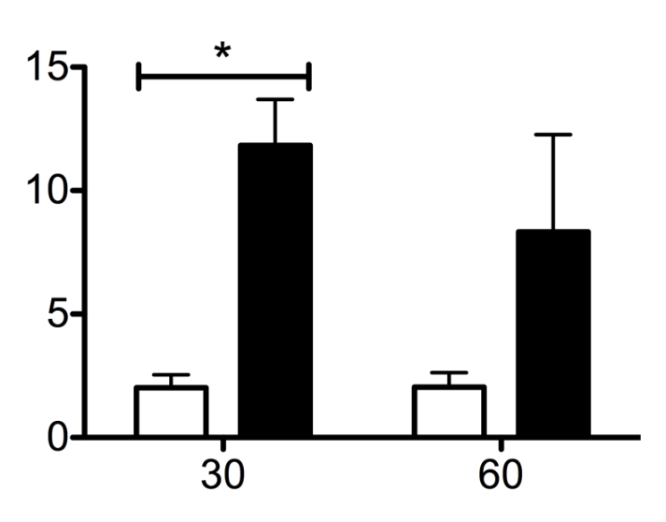
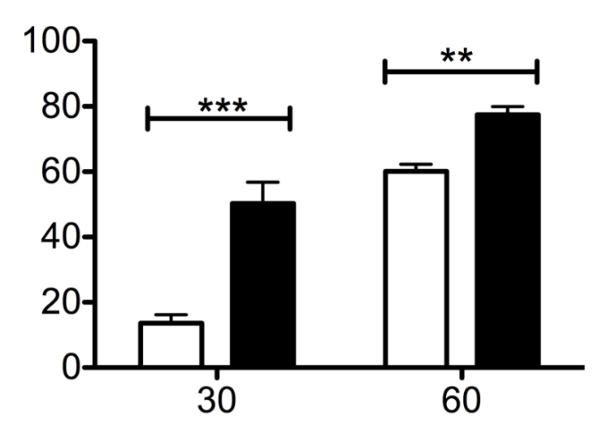
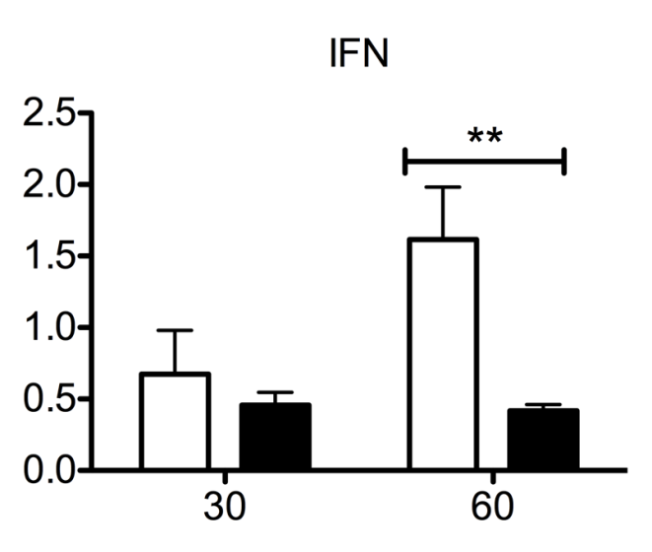
Cepa H37Rv drogosensible
UA/OA
CONTROL
% of lung surface area affected
by pneumonia
mRNA copies/10⁶ copies
of G3PDH
Cepa MDR
Bacilli loads per lung (1x10⁶)
Days of treatment
BMC Complementary and Alternative Medicine 2013 Oct 7;13:258

Slide 15
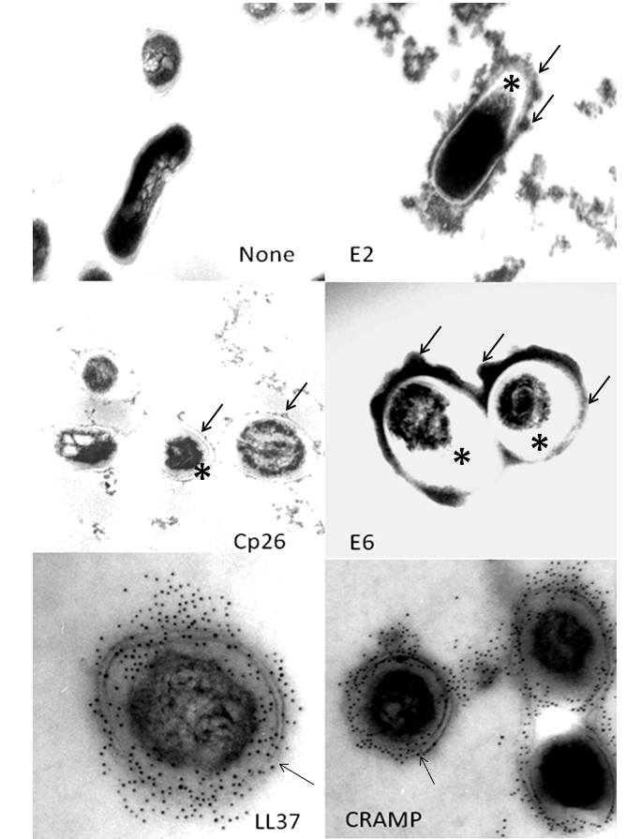
Peptidos antimicrobianos sintéticos y naturales tienen actividad
eficiente en tuberculosis drogosensible y resistente
Mtb drogosensible
Mtb drogoresistente
International Journal of Antimicrobial Agents. 2013: 41: 143-148

Slide 16
Participantes
Sección de Patología Exp
INCMN.
Dulce Mata
Jorge Barrios
Alejandro Fco Cruz
Javier Rangel
Hector Maldonado
Universidad de
Londres UK
Graham Rook
John Stanford
Universidad British Columbia
Vancouver Canada
Robert Hancock
Inst Fisiologìa Celular
UNAM
Fernando Lopez Casillas
Valentin Mendoza
IMSS Zacatecas
Bruno Rivas
IMSS CMN S-XXI
Adelina Jimenez
Jorge Cornejo

